Slide 1
FILOSOFAR POR MEIO DE MITOS NA EDUCAÇÃO BÁSICA: PLATÃO NA SALA DE AULA
Renan Souza Rios - Mestrando
Cristina de Souza Agostini - Orientadora

Slide 2
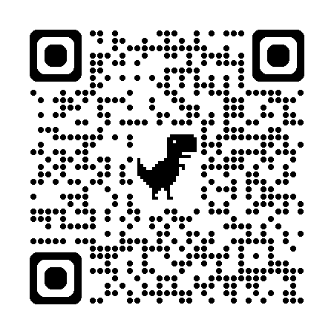
O Curso de Pós-Graduação em Filosofia- Mestrado Profissional convida para a Defesa Pública de Dissertação do mestrando Renan Souza Rios, que acontecerá no dia 26 de março de 2025 (quarta-feira).
Local: Laboratório Informatizado de Filosofia, Unidade 13
Horário: 09h
Banca Examinadora:
Dra. Cristina de Souza Agostini – Orientadora- UFMS
Dra. Jovelina Maria Ramos de Souza - UFPA
Dr. Walter Valdevino Oliveira Silva - UFRRJ

Slide 3
www.ufms.br

